Slide 1
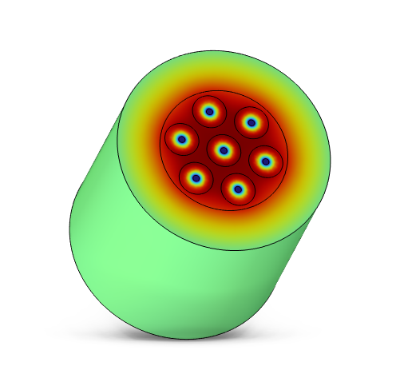
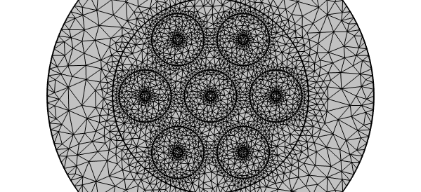
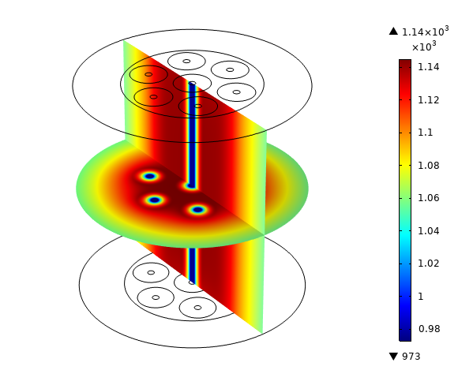
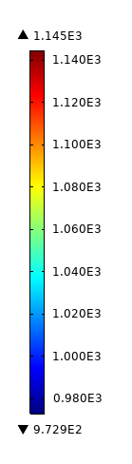

基于 SARAX/COMSOL 联合仿真的热管堆精细温度场计算
-耦合 SARAX 与 COMSOL
-获取精细温度场
林世新，郑友琦
西安交通大学 陕西 西安
摘要
SARAX由西安交通大学核工程计算物理实验室（NECP）​​ 自主研发的一款用于先进核反应堆堆芯物理分析与设计的软件系统，该软件由截面生成程序TULIP、堆芯稳态分析程序​LAVENDER、堆芯瞬态分析程序DAISY组成，具备现代先进反应堆的复杂堆芯的中子学物理计算以及基础热力学计算能力。
然而，该软件在需要精细温度场的场景下存在局限。针对此问题，本研究将SARAX程序与多物理场仿真软件 COMSOL Multiphysics® 软件相耦合，并对一简化热管堆模型进行了计算，成功获得了其温度场分布，验证了耦合方法的有效性。
研究方法
使用确定论中子学程序SARAX生成非结构网格及并通过中子输运计算得到各个非结构网格的功率。为实现网格的一一对应，通过python程序将SARAX程序输出的vtk文件转为NASTRAN文件，再导入到COMSOL中；而功率则以插值函数的方式传递给COMSOL程序，进而通过固体导热计算热管堆燃料和基体的温度场。
图1 SARAX生成的非结构网格
结果
K
成功将SARAX非结构几何和功率传递给 COMSOL Multiphysics®，并完成了热管堆的固体导热模拟。计算获得了堆芯的精细温度场分布，结果显示最低温度为973K，最高温度为1145K，最大温差为172K。该温度范围及分布趋势与参考文献[1]的结果基本一致，验证了本耦合方法的有效性与计算精度，为后续的氢扩散分析及热工安全分析提供了可靠输入。
图2 热管堆温度场图
[1]V. K. Mehta, J. Armstrong, D. V. Rao, and D. Kotlyar, “Capturing multiphysics effects in hydride-moderated microreactors using MARM”, Annals of Nuclear Energy, vol. 172, pp. 109067, 2022.

